Slide 1
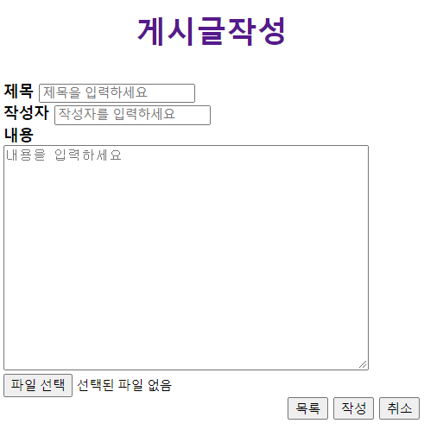

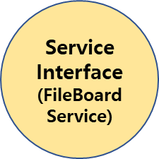
@Autowired FileBoardService fboardService; // 인터페이스
@RequestMapping("/insertProc") private String fileBoardInsertProc(@ModelAttribute FileBoardVO board, HttpServletRequest request) { fboardService.fileBoardInsert(board); return "forward:/fileBoard/list"; //객체 재사용 }
HTML PAGE
th:object는 폼에서 서버단으로 값을 넘길 때 object 에 지정한 객체에 값을 담아 @{/fileBoard/insertProc}로 넘긴다.
@Data @NoArgsConstructor @AllArgsConstructor
Bean
(FileBoardVO)
Service
Interface
(FileBoardService)
Controller
(FileBoardController)
private int b_no; private String title; private String content; private String writer; private Date reg_date;
Service
(FileBoardServiceImpl)
@Mapper public interface FileBoardMapper { List<FileBoardVO> getFileBoardList(); //게시글 리스트 출력 FileBoardVO fileBoardDetail(int b_no); //게시글 세부내용 보기 int fileBoardInsert(FileBoardVO fileBoard); //게시글 생성 int fileBoardUpdate(FileBoardVO fileBoard); //게시글 수정 int fileBoardDelete(int bno); //게시글 삭제 }
DB
FileBoardMapper
XML
@Autowired FileBoardMapper fileboardmapper;
@Override public int fileBoardInsert(FileBoardVO fileBoard) { return fileboardmapper.fileBoardInsert(fileBoard); }
Mapper Interface
<insert id="fileBoardInsert" parameterType="board.mybatis.bean.FileBoardVO" keyProperty="b_no"> INSERT INTO file_board (b_no, title, content, writer, reg_date) VALUES(AUTO_INCREASE.nextval,#{title}, #{content}, #{writer},default) </insert>

Slide 2
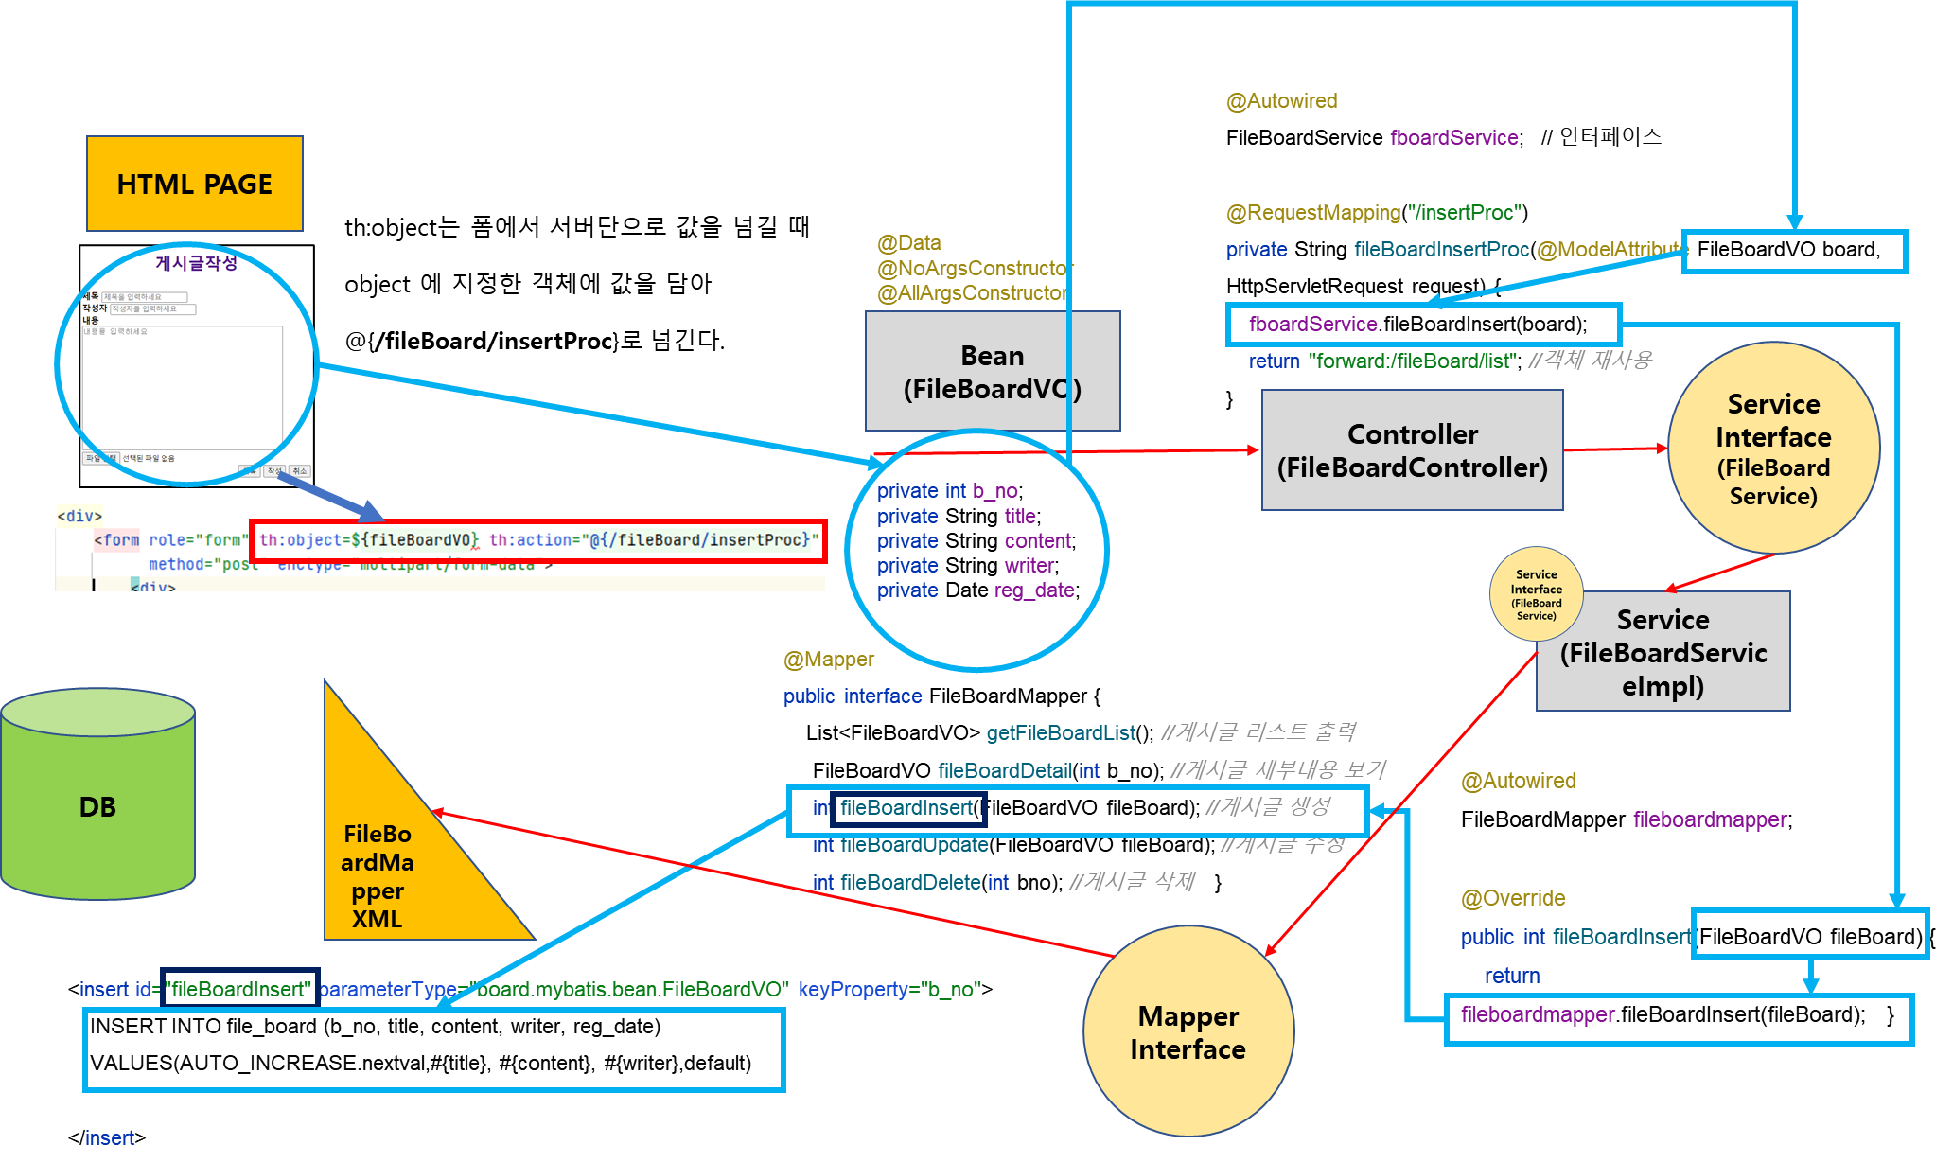
프레젠테이션 계층
손님용 메뉴판 / 음식이 전달 될 식탁
2. 제어계층
식당 지배인 & 종업원
5. 도메인 계층
음식이 담긴 그릇
3. 비즈니스 로직 계층
고객 요구사항에 따라 재료를 요리하는 요리사
4. 퍼시스턴스(영속성) 계층
주방장이 사용할 재료를 담당하는 재료 담당자

